Slide 1


Slide 2
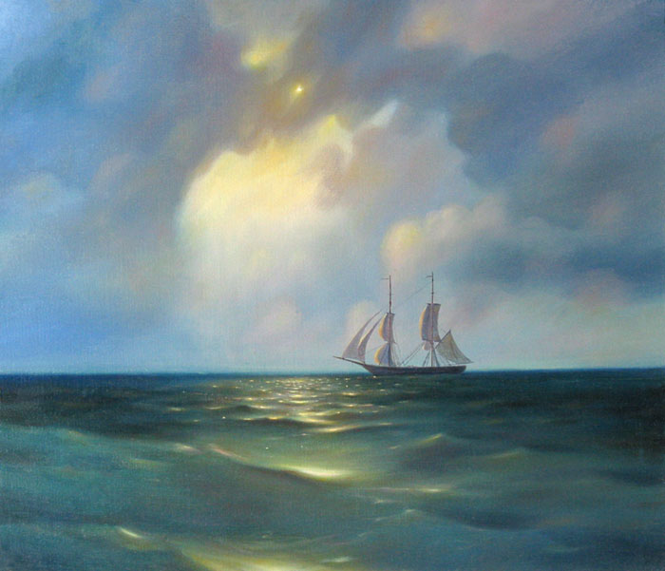
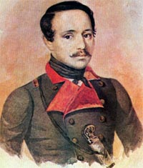
Кубанские маршруты Лермонтова
Дубовый листок оторвался от ветки родимой
И в степь укатился, жестокою бурей гонимый;
Засох и увял он от холода, зноя и горя
И вот, наконец, докатился до Черного моря.
М.Ю.Лермонтов

Slide 3
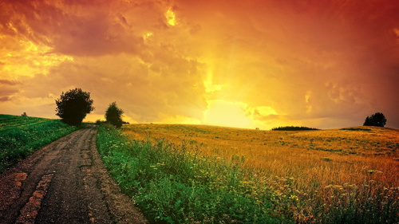
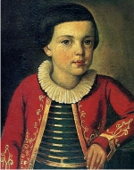
Михаил Юрьевич Лермонтов родился
15 октября 1814 года в Москве.

Slide 4
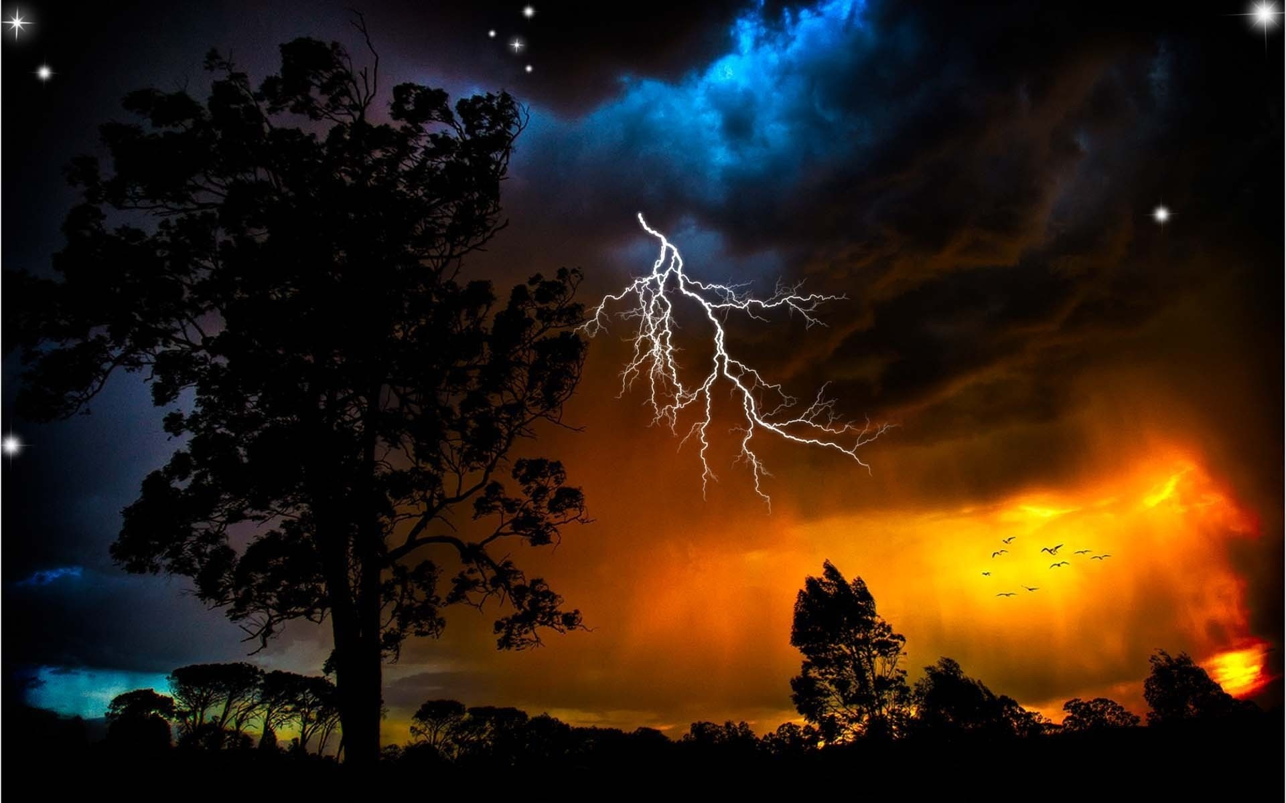
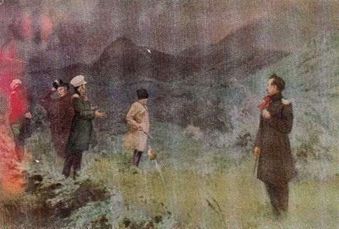
15 июля в 1841 году у подножия горы Машук, что рядом с Пятигорском, поэт по ничтожному поводу будет убит во время дуэли. Ему было 26 лет…

Slide 5
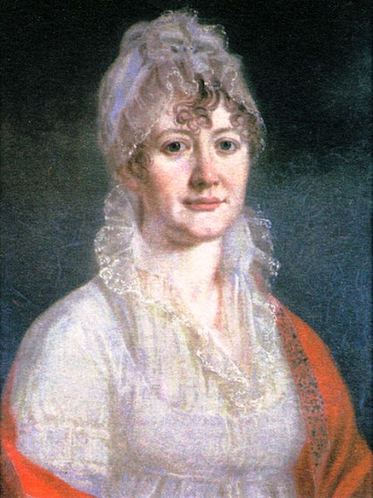
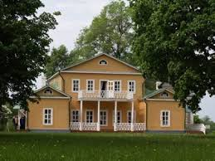
Бабушка Елизавета Алексеевна Арсеньева.
Родовое поместье Лермонтовых в Тарханах.

Slide 6
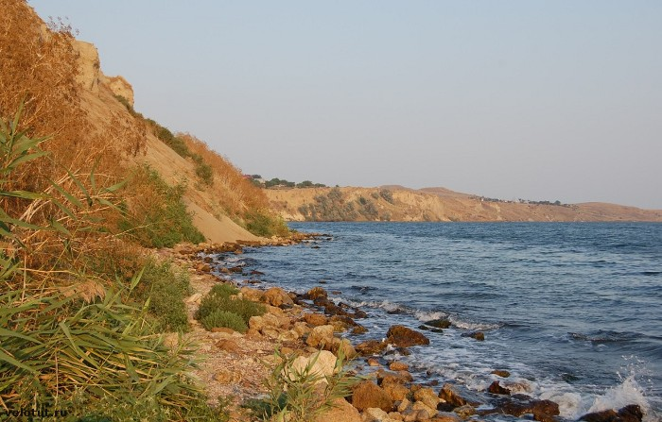
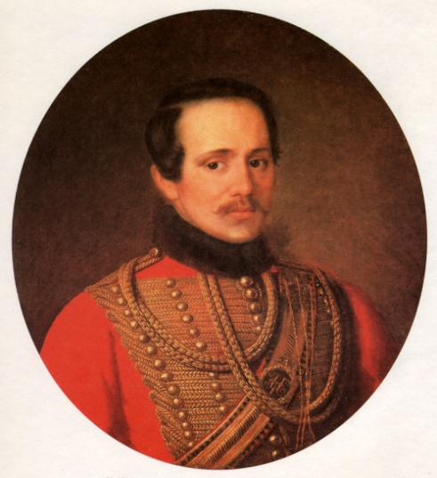

Slide 7
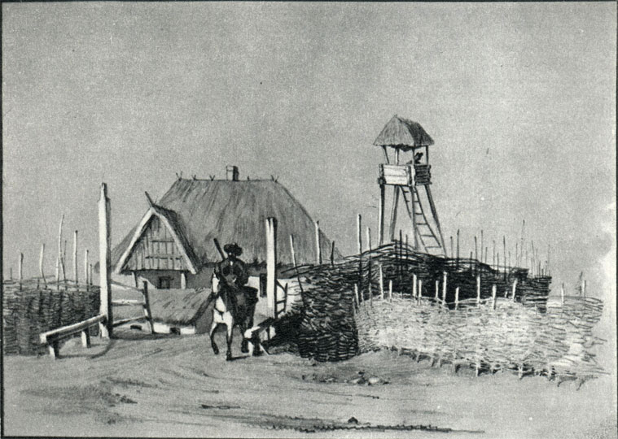

Slide 8
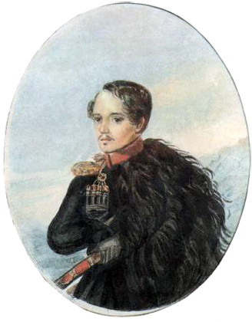
Корнет Лейб-гвардии Гусарского полка Михаил Лермонтов

Slide 9
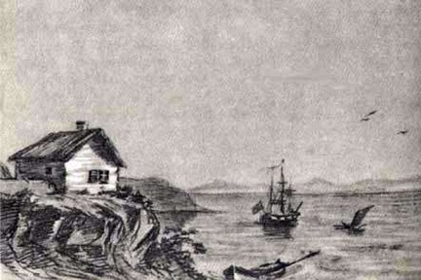

Slide 10
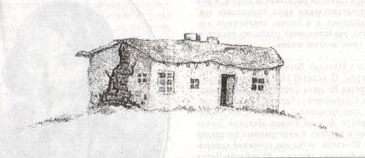

Slide 11
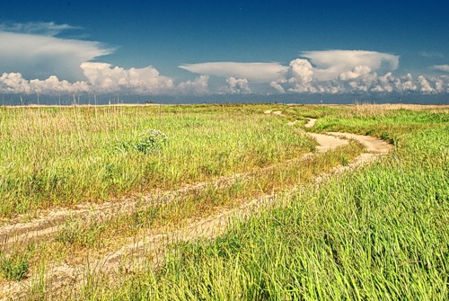
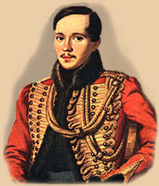
Степь, синея, расстилалась
Близ Азовских берегов;
Запад гас, а ночь спускалась:
Вихрь скользил между холмов.
Серый сокол тихо сел:
И к нему с ответным криком
Брат стрелою прилетел.
М.Ю. Лермонтов

Slide 12
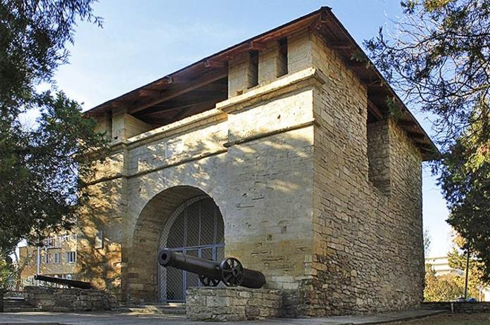
АНАПА
Крепостные ворота

Slide 14
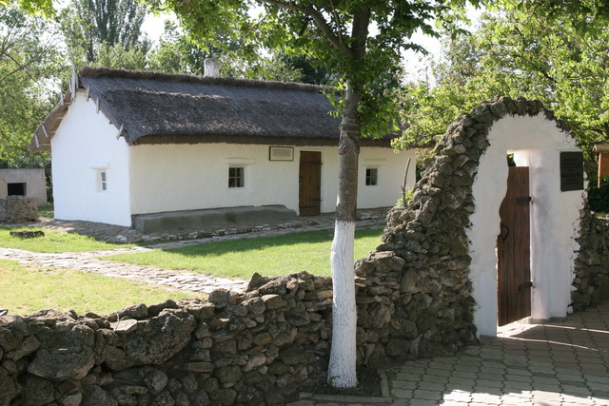
В 1976 году в Тамани гостеприимно распахнул свои двери Дом-музей М.Ю.Лермонтова.

Slide 15
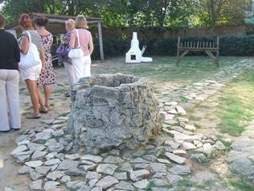

Slide 16
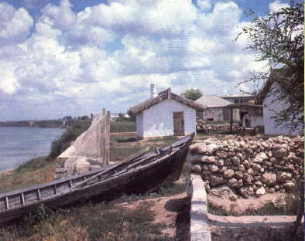

Slide 17
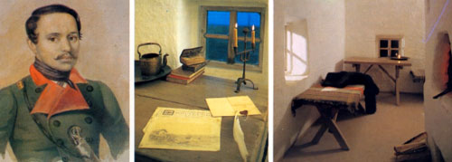
“Я взошел в хату: две лавки и стол; да огромный сундук возле печи составляли всю ее мебель. На стене ни одного образа - дурной знак! В разбитое стекло врывался морской ветер. Я вытащил из чемодана восковой огарок и, засветив его, стал раскладывать вещи, поставил в угол шашку и ружье, пистолеты положил на стол, разостлал бурку на лавке…”

Slide 18
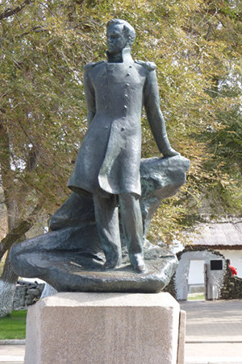
Тамань
Тамань, осенняя Тамань,
В обилье туч стального цвета,
И все ж сбирающая дань
Восторгов пламенных поэтов.
Спустившись по крутой тропе,
Здесь Лермонтов стоял у моря,
Внимая собственной судьбе
В мятежном рокоте прибоя.
Здесь граф Суворов укреплял
России южные границы,
Своей рукою начертал
Фанагорийские страницы.
Осенняя Тамань!
Оплот российского солдата,
Ты поприветливее стань,
Прими в объятия собрата.
Я, как и ты, стою за Русь,
Певец надежды в жизни трудной.
А доля выпадет, прольюсь
Дождем на каменные груди…
(Е. Логвиненко)

Slide 19
Муниципальное казённое учреждение
«Канеловская поселенческая библиотека»
2014 г.
Спасибо за внимание!

